Slide 1
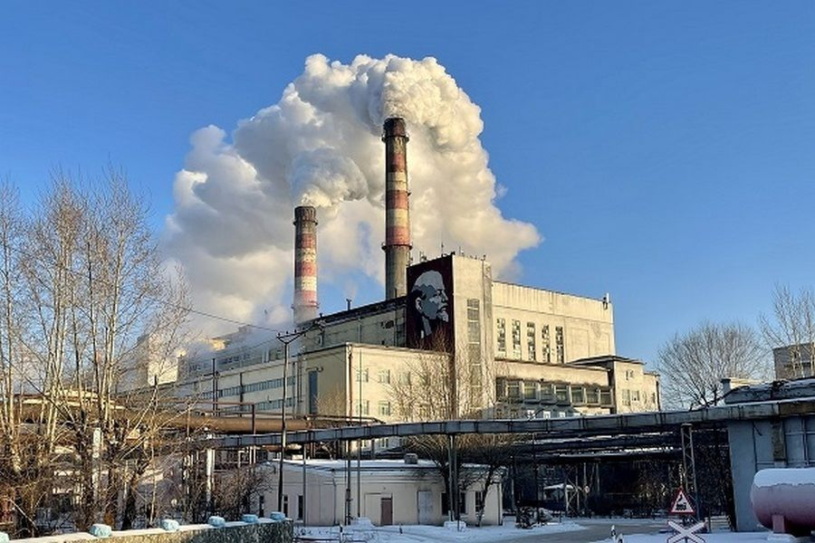
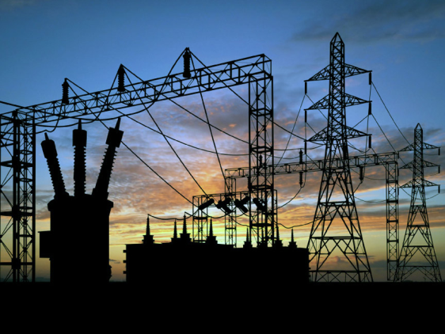
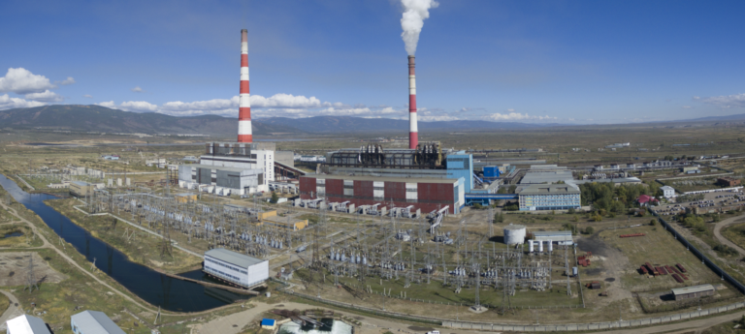
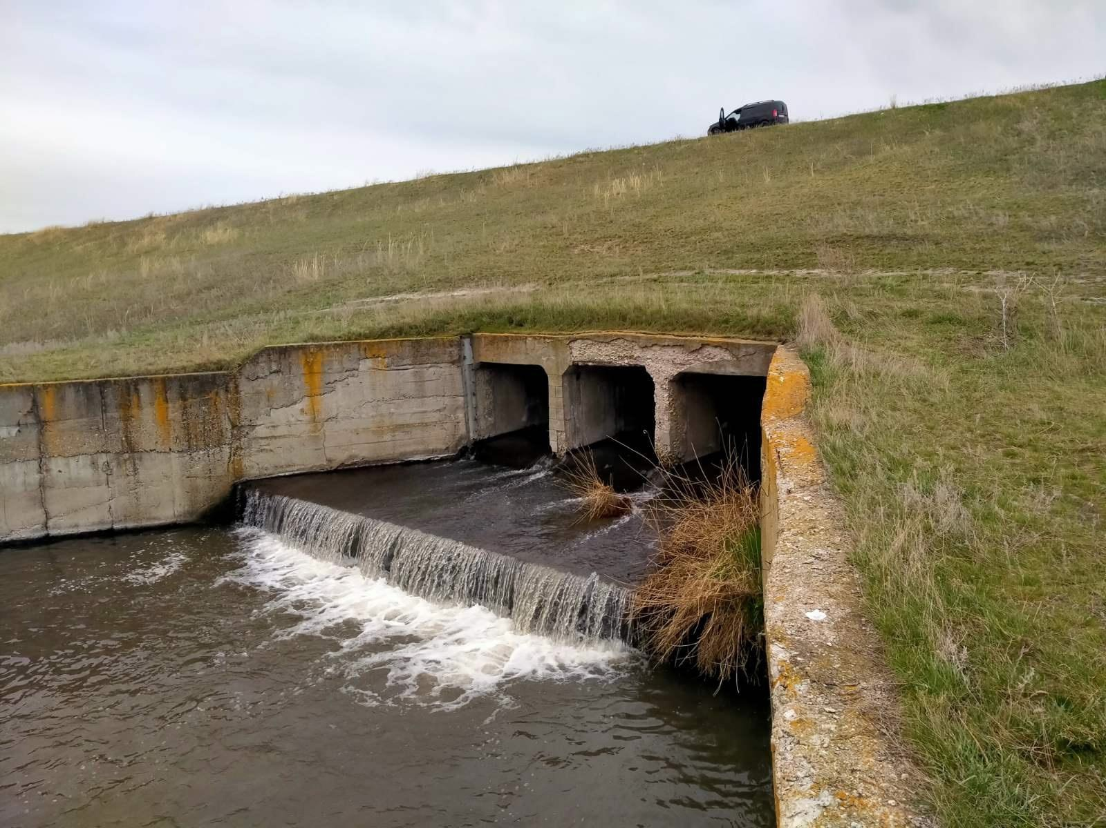
Забайкальское управление Федеральной службы по экологическому, технологическому и атомному надзору
О правоприменительной практике контрольно-надзорной деятельности
Байкальского отдела энергетического надзора и надзора
за гидротехническими сооружениями за 2024 год
Начальник Байкальского отдела энергетического надзора и надзора за
гидротехническими сооружениями Нимаев Герман Геннадьевич

Slide 2
Забайкальское управление Федеральной службы по экологическому, технологическому и атомному надзору
Байкальский отдел энергетического надзора и надзора за гидротехническими сооружениями Забайкальского управления Ростехнадзора (далее - отдел) в соответствии с утвержденным Положениями осуществляет на территории Республики Бурятия:
– федеральный государственный энергетический надзор.
– федеральный государственный надзор в области безопасности гидротехнических сооружений

Slide 3
Забайкальское управление Федеральной службы по экологическому, технологическому и атомному надзору
Федеральный государственный энергетический надзор
В 2024 году общее количество поднадзорных отделу организаций, деятельность которых отнесена к категориям риска в соответствии с пунктом 22 Положения о федеральном государственном энергетическом надзоре, утверждённого постановлением Правительства Российской Федерации от 21 июня 2021 г. № 1085, составляет 717 организаций, из них:
высокого риска – 8; значительного риска – 58; среднего риска – 26; умеренного риска – 561; низкого риска – 64.
Наиболее крупными поднадзорными предприятиями (юридическими лицами), расположенными на территории Республики Бурятия, являются:
ОАО «Селенгинский ЦКК», филиалы ПАО "Россети", АО "Оборонэнерго", ОАО "Российские железные дороги", ПАО "Россети Сибирь", АО "Интер РАО - Электрогенерация", ПАО "Территоральная генерирующая компания -14".

Slide 4
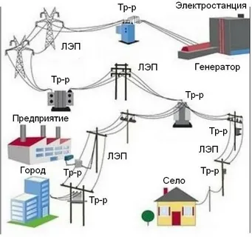
Забайкальское управление Федеральной службы по экологическому, технологическому и атомному надзору
Число поднадзорных объектов
Общее число поднадзорных объектов – 8837 Тепловых электростанций – 3 ед.; Солнечных электростанций – 6 ед.; Газотурбинных (газопоршневых) электростанций – 6 ед; Малых технологических электростанций – 424 ед.; Котельных – 312 ед., из них: производственных – 0 ед.; отопительно-производственных – 2 ед.; отопительных – 310 ед.; Электрических подстанций – 8092 ед.
Протяжённость тепловых сетей (в двухтрубном исчислении) – 1339,2 км.
Протяжённость линий электропередачи – 31606,1 км, в том числе:
напряжением до 1 кВ – 9293,8 км;
напряжением выше 1 до 110 кВ – 20278,2 км;
напряжением 220 кВ и выше – 2034,1 км.

Slide 5
Забайкальское управление Федеральной службы по экологическому, технологическому и атомному надзору
В 2024 году инспекторским составом допущено в эксплуатацию 251 новых и реконструированных энергоустановок.
В 2024 году на поднадзорных объектах не зарегистрировано аварий и несчастных случаев, расследуемые Забайкальским управлением Ростехнадзора (в 2023 году - 1 авария).

Slide 6
Забайкальское управление Федеральной службы по экологическому, технологическому и атомному надзору
Осуществление контрольной (надзорной) деятельности с учётом требований постановления Правительства Российской Федерации от 10 марта 2022 г. № 336 «Об особенностях организации и осуществления государственного контроля (надзора), муниципального контроля»
контрольные (надзорные) мероприятия
 |  | в 2024 году | в 2023 году
1 | плановые | 0 | 12
2 | внеплановые | 9 | 8
 | Всего | 9 | 20

Slide 7
Забайкальское управление Федеральной службы по экологическому, технологическому и атомному надзору
Всего в 2024 году отделом проведено 543 (в 2023 году – 8) мероприятия по контролю организации безопасной эксплуатации и безопасного состояния оборудования и основных сооружений электростанций, электрических сетей электросетевых организаций и тепловых сетей энергоснабжающих организаций, электроустановок потребителей, в том числе осуществление которых инициируется обращением заявителя, выступающего в качестве объекта контроля, а также в рамках проверок иных контролирующих органов с привлечением представителей отдела.

Slide 8
Забайкальское управление Федеральной службы по экологическому, технологическому и атомному надзору
В ходе осуществления контрольной (надзорной) деятельности выявлено 1682 нарушений обязательных требований; назначено 92 административных наказания.
На нарушителей обязательных требований в области федерального государственного энергетического надзора наложено 49 административных штрафов. Общая сумма наложенных административных штрафов составила 1 млн. 865 тыс. рублей.

Slide 9
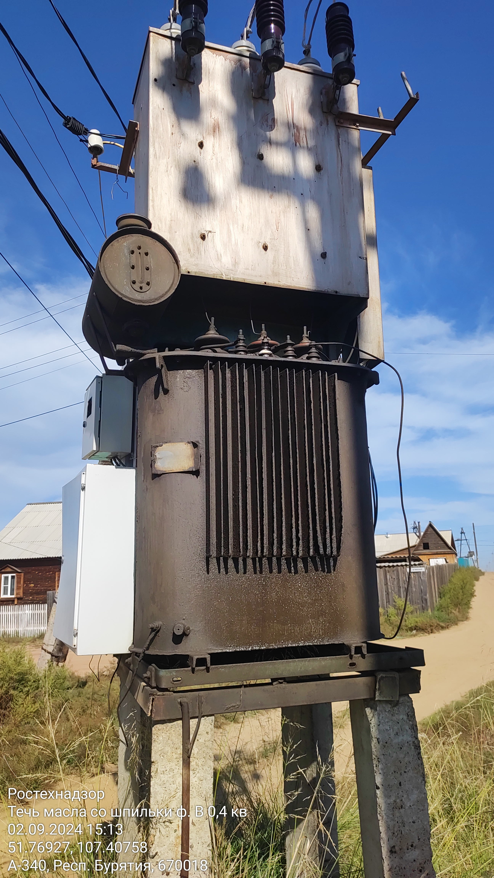
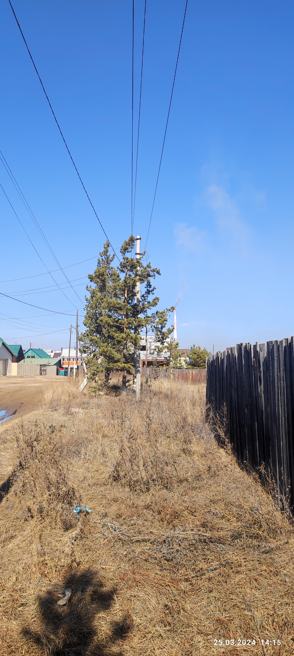
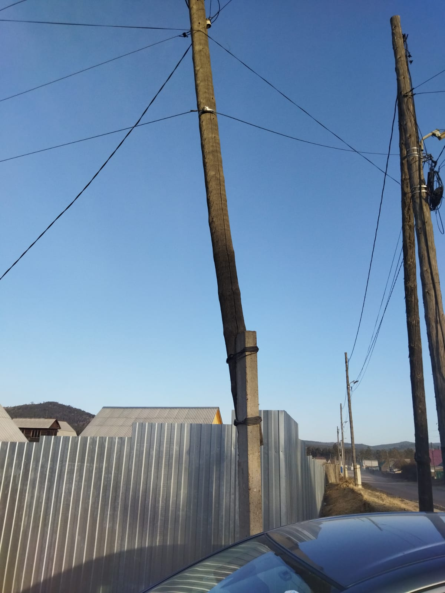
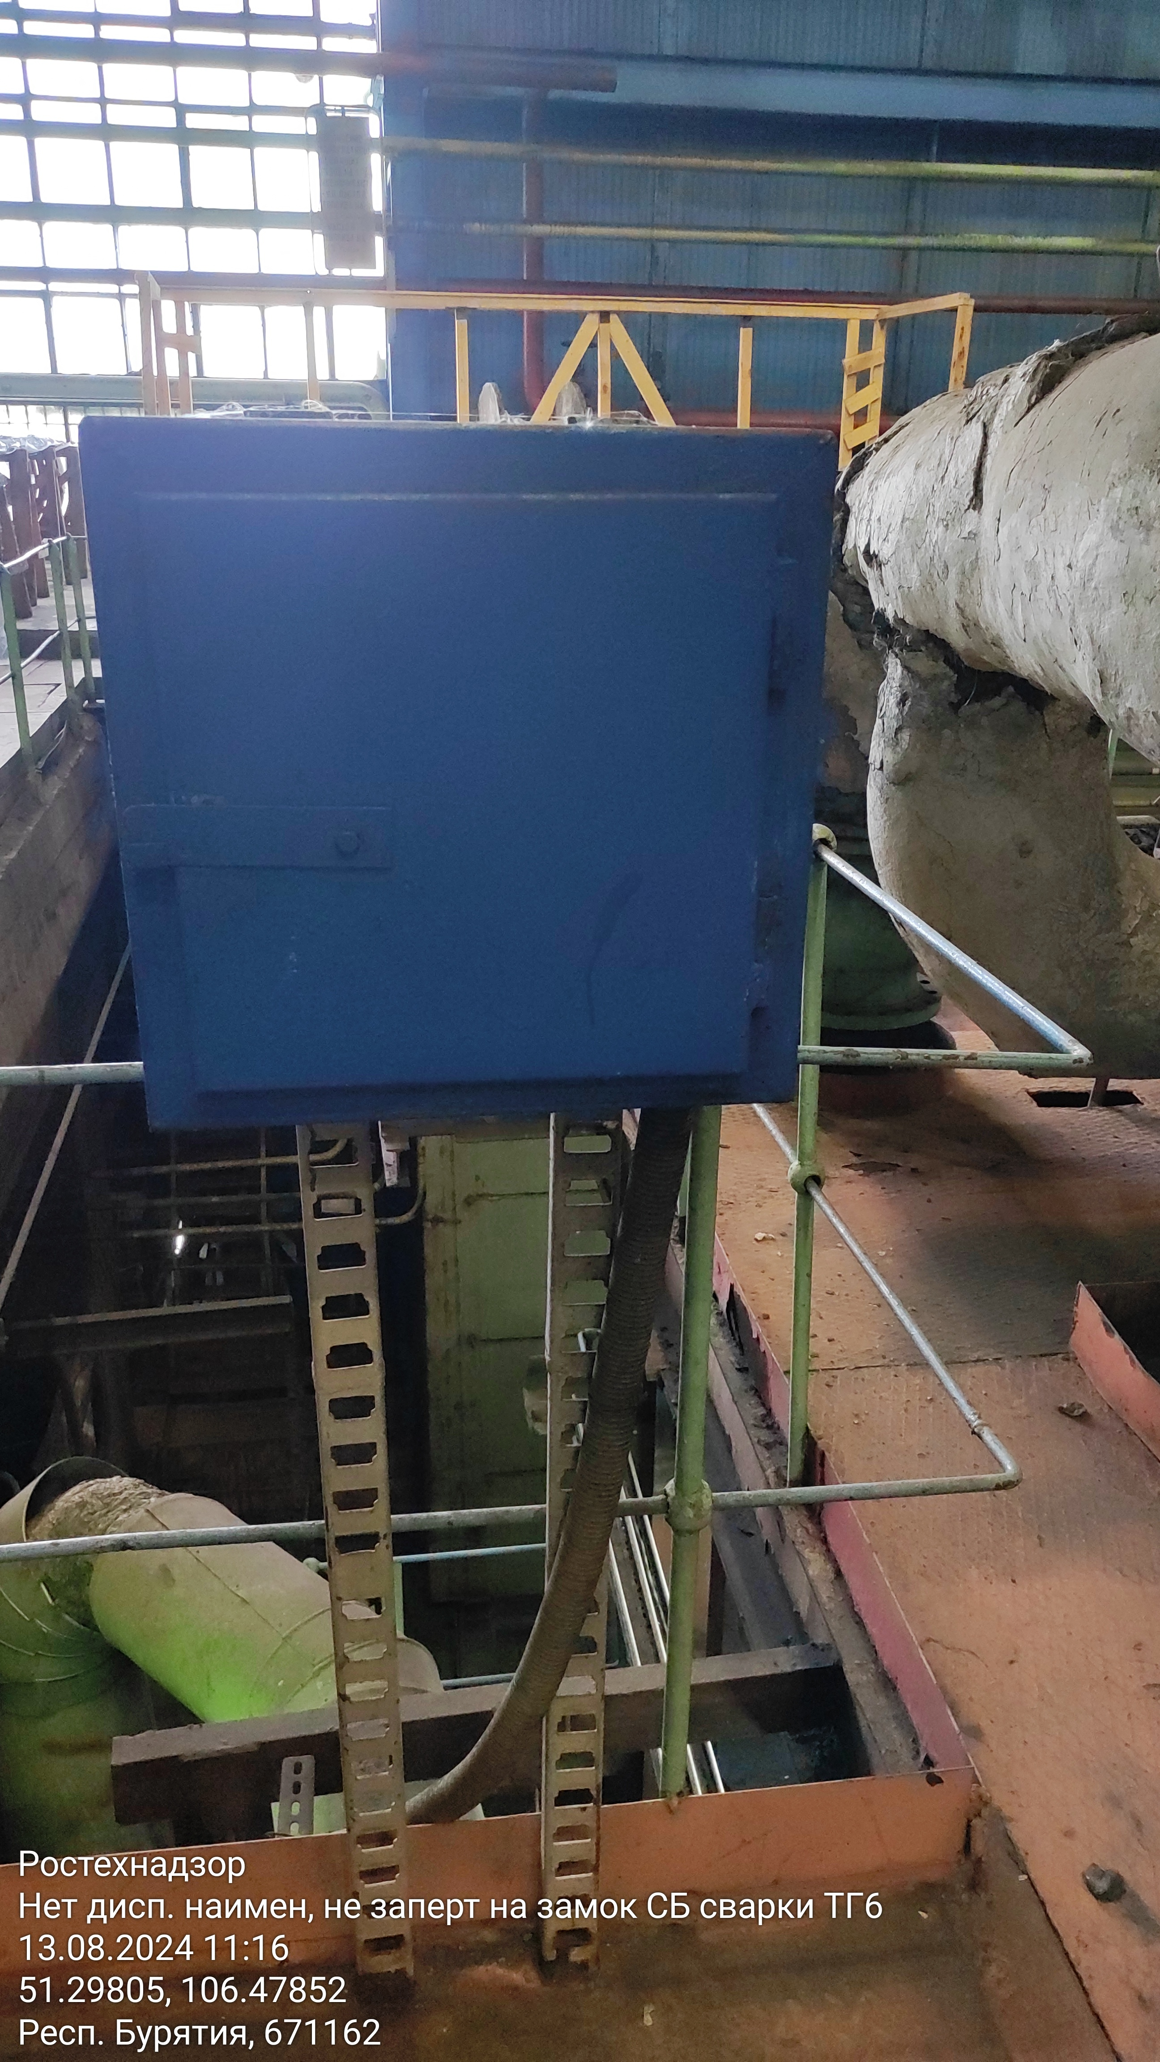
Забайкальское управление Федеральной службы по экологическому, технологическому и атомному надзору
Типичные нарушения обязательных требований в рамках федерального государственного энергетического надзора

Slide 10
Забайкальское управление Федеральной службы по экологическому, технологическому и атомному надзору
В соответствии с Федеральным законом от 27 июля 2010 г. № 190-ФЗ «О теплоснабжении» и на основании Правил оценки готовности к отопительному периоду, утверждённых приказом Минэнерго России от 12 марта 2013 г. № 103, отдел провёл оценку готовности муниципальных образований к отопительному периоду 2024-2025 годов.
Всего в 2024 году подлежало оценке готовности 30 муниципальных образований (в 2023 году – 31). Паспорта готовности выданы 30 (100 %) муниципальным образованиям (2023 году - 100%).

Slide 11
Забайкальское управление Федеральной службы по экологическому, технологическому и атомному надзору
Для достижения основных показателей результативности и эффективности программы профилактики рисков причинения вреда (ущерба) охраняемым законом ценностям при осуществлении федерального государственного энергетического надзора в сфере теплоснабжения на 2024 год, утверждённой приказом Ростехнадзора от 18 декабря 2023 г. № 461, программы профилактики рисков причинения вреда (ущерба) охраняемым законом ценностям при осуществлении федерального государственного энергетического надзора в сфере электроэнергетики на 2024 год, утверждённой приказом Ростехнадзора от 18 декабря 2023 г. № 460, в 2024 году отделом на постоянной основе реализовывались следующие мероприятия:
Профилактические мероприятия
 | Вид | В сфере электроэнергетики | В сфере теплоснабжения
1 | предостережения | 22 шт. | 2 шт.
2 | информирование | 2380 | 8 шт.
3 | консультирование | 325 | 20 шт.

Slide 12
Забайкальское управление Федеральной службы по экологическому, технологическому и атомному надзору
Анализ правоприменительной практики показывает, что основными причинами снижения уровня безопасности в области федерального государственного энергетического надзора являются:
1. большое количество находящегося в эксплуатации оборудования, отработавшего свой расчётный срок службы (ресурс);
2. несвоевременное восполнение основных производственных фондов предприятий, необходимых для строительства, реконструкции, модернизации или эксплуатации энергоустановок;
3. техническое присоединение к существующим системам теплоснабжения новых потребителей без учёта пропускной способности тепловых сетей и модернизации основного тепломеханического оборудования на более производительное;
4. низкий уровень исполнительской дисциплины обслуживающего оборудование персонала, руководителей и специалистов предприятий (организаций), осуществляющих его эксплуатацию, ремонт, освидетельствование, диагностирование.

Slide 13
Забайкальское управление Федеральной службы по экологическому, технологическому и атомному надзору
Федеральный государственный надзор в области безопасности гидротехнических сооружений
Общее количество поднадзорных Ростехнадзору ГТС (комплексов ГТС) составляет 127, из них:
11 ГТС (комплексов ГТС) промышленности;
2 ГТС (комплексов ГТС) энергетики;
114 ГТС (комплекс ГТС) водохозяйственного назначения ГТС.
Количество организаций, эксплуатирующих гидротехнические сооружения, составило 88.

Slide 14
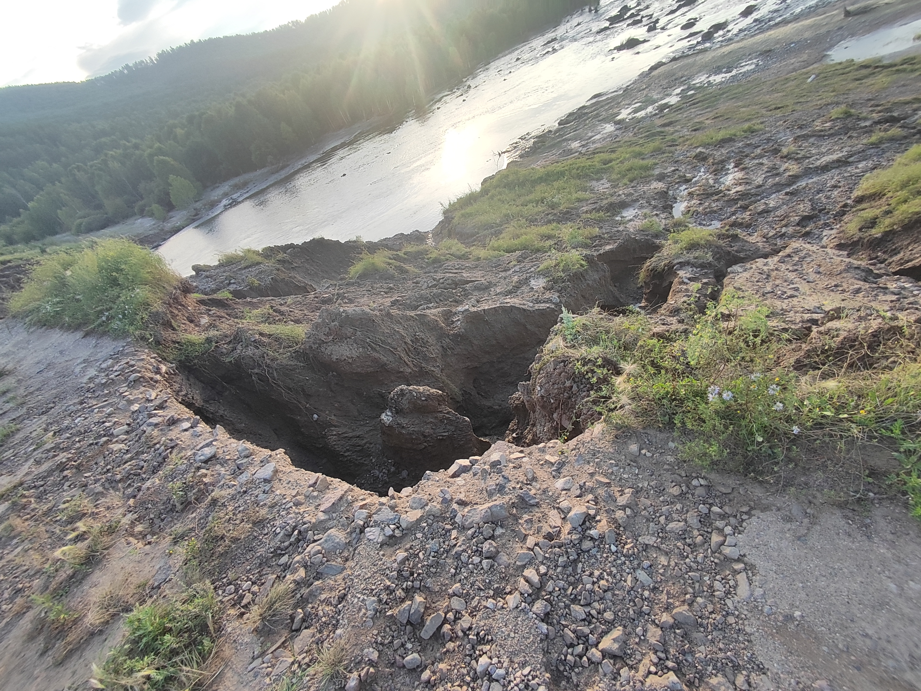
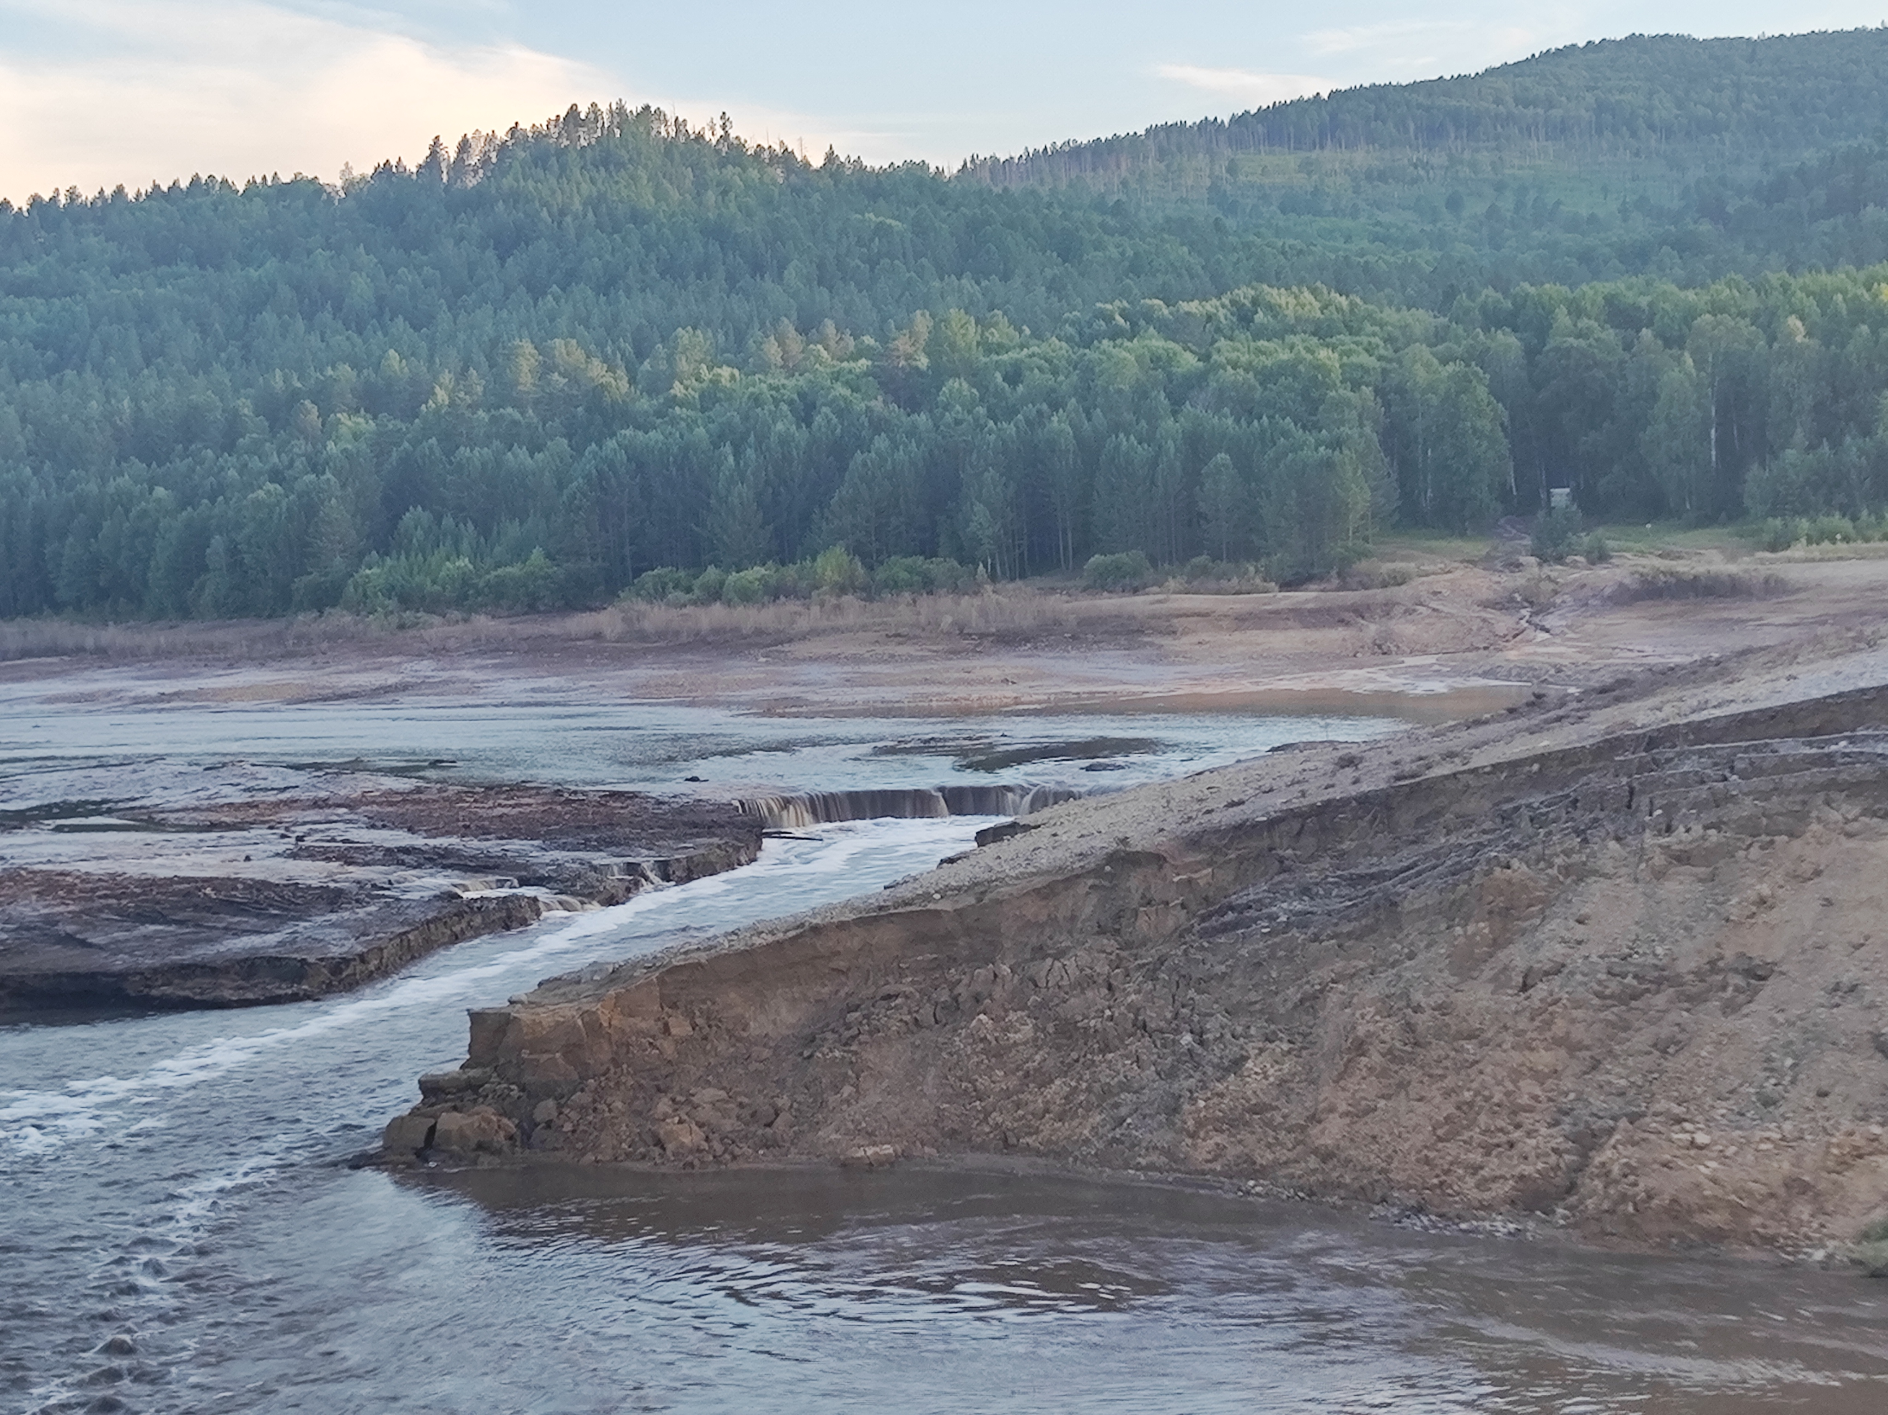
Забайкальское управление Федеральной службы по экологическому, технологическому и атомному надзору
В 2024 году на поднадзорных ГТС зарегистрирована 1авария (в 2023 году аварий не зафиксировано)

Slide 15
Забайкальское управление Федеральной службы по экологическому, технологическому и атомному надзору
Осуществление контрольной (надзорной) деятельности с учётом требований постановления Правительства Российской Федерации от 10 марта 2022 г. № 336 «Об особенностях организации и осуществления государственного контроля (надзора), муниципального контроля» отделом проведено
контрольные (надзорные) мероприятия
 |  | в 2024 году | в 2023 году
1 | плановые | 0 | 1
2 | внеплановые | 9 | 2
 | Всего: | 9 | 3

Slide 16
Забайкальское управление Федеральной службы по экологическому, технологическому и атомному надзору
Всего в рамках мероприятий по контролю организации безопасной эксплуатации и безопасного состояния гидротехнических сооружений, в том числе осуществление которых инициируется обращением заявителя, выступающего в качестве объекта контроля (регулярные обследования ГТС), а также в рамках проверок иных контролирующих органов с привлечением инспекторского состава отдела в 2024 году проведено 89 мероприятий (в 2023 году – 33).
В ходе проведения контрольных (надзорных) мероприятий выявлено 36 правонарушений обязательных требований. По результатам контрольных (надзорных) мероприятий назначено 1 административное наказание.

Slide 17
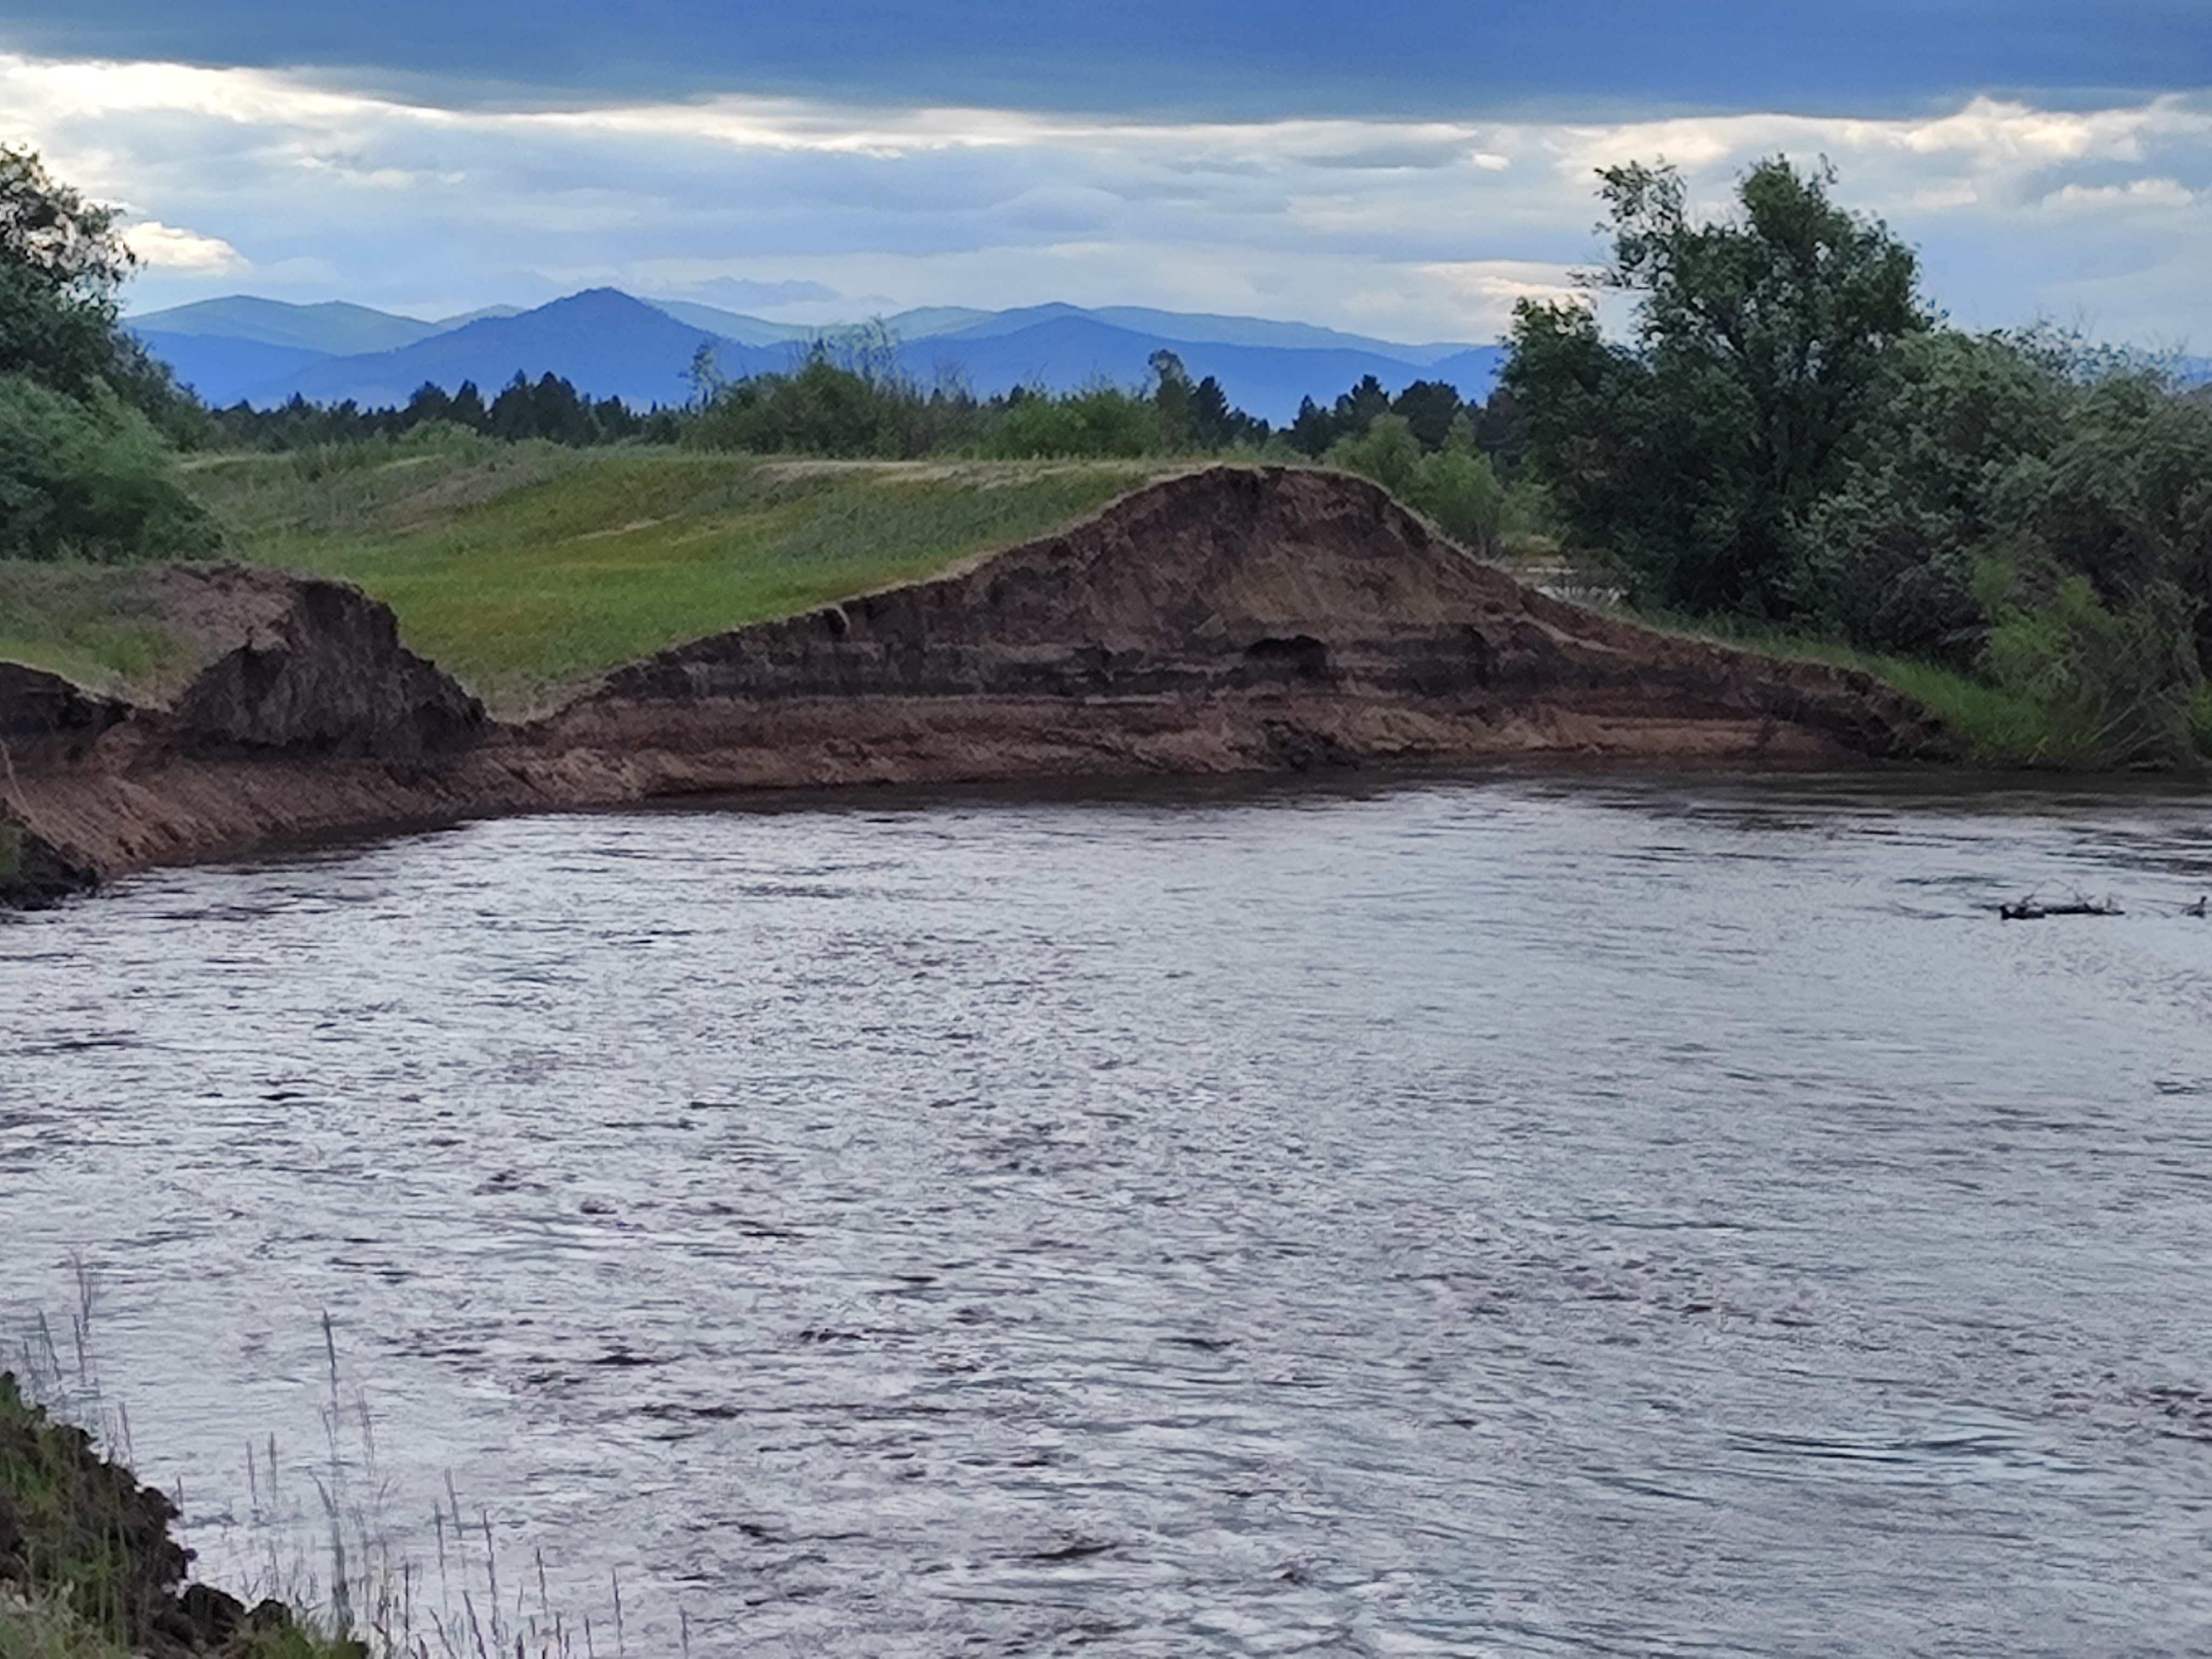
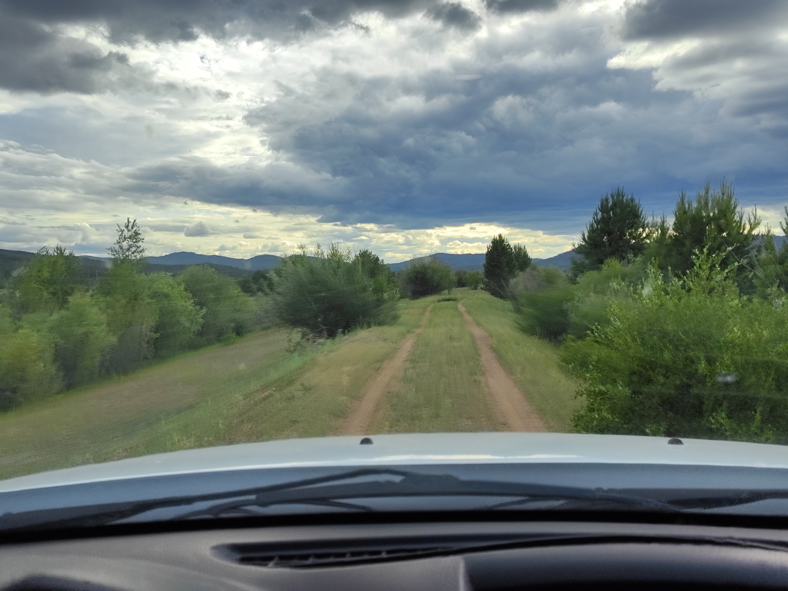
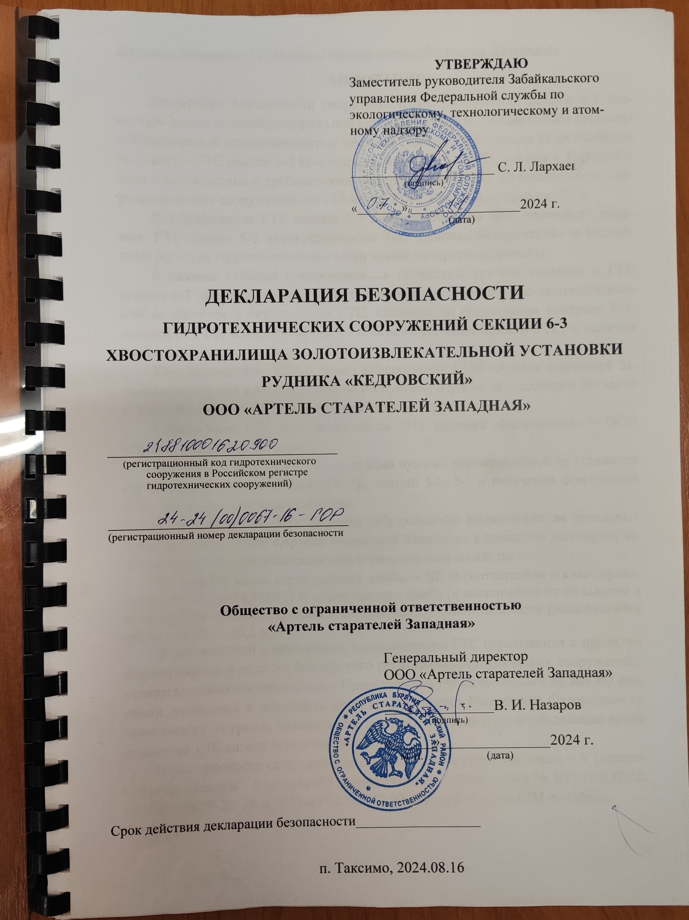
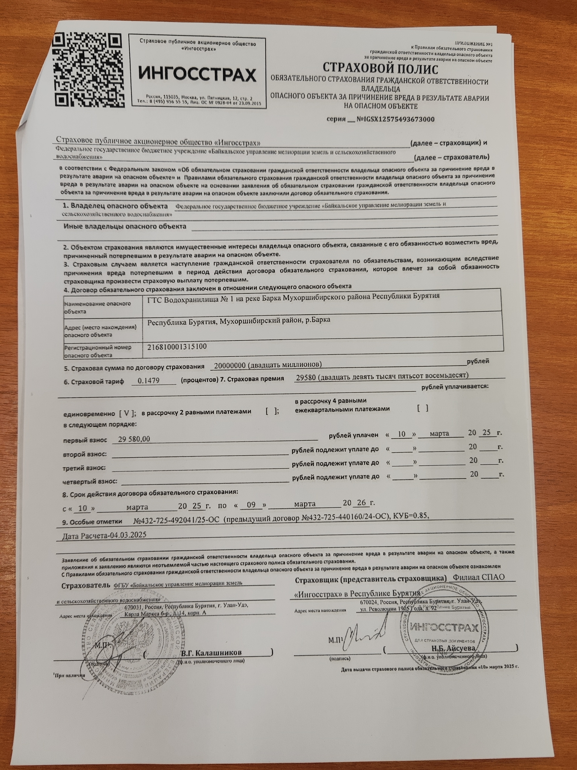
Забайкальское управление Федеральной службы по экологическому, технологическому и атомному надзору
Типичные нарушения обязательных требований в области безопасности гидротехнических сооружений

Slide 18
Забайкальское управление Федеральной службы по экологическому, технологическому и атомному надзору
Для достижения основных показателей результативности и эффективности программы профилактики рисков причинения вреда (ущерба) охраняемым законом ценностям при осуществлении федерального государственного надзора в области безопасности гидротехнических сооружений на 2024 год, утверждённой приказом Ростехнадзора от 18 декабря 2023 г. № 462, в 2024 году Ростехнадзором на постоянной основе реализовывались следующие мероприятия
Профилактические мероприятия
1 | предостережения | 2 | 2 шт.
2 | информирование | 63
3 | консультирование | 30

Slide 19
Забайкальское управление Федеральной службы по экологическому, технологическому и атомному надзору
Анализ правоприменительной практики показывает, что основной причиной снижения уровня безопасности в области безопасности гидротехнических сооружений является:
1. наличие ГТС, отработавших свой нормативный срок;
2. отсутствие утвержденной декларации безопасности ГТС;
3. ненадлежащая организация работ по обеспечению безопасности ГТС, отсутствие финансирования мероприятий по проведению капитального ремонта и (или) реконструкции ГТС, а также их консервации и (или) ликвидации.

Slide 20
Забайкальское управление Федеральной службы по экологическому, технологическому и атомному надзору
Доклад окончен. Благодарю за внимание!

